Slide 1
Barrierefrei Studieren an der Technischen Universität Wien
Ansprechpartner/in Mag. Marlene Fuhrmann-Ehn Gerhard Neustätter

Slide 2
WARUM
Bundesverfassungsgesetz Novelle BGBl. I Nr. 87/1997 Art. 7
Gleiches Recht auf Studienzugang
Gesetzliche Verankerung im UG
Setzen von Nachteilsausgleichen aufgrund von Behinderung
Recht auf geänderte Prüfungsmethoden
Mag. Marlene Fuhrmann-Ehn, TU Wien

Slide 3
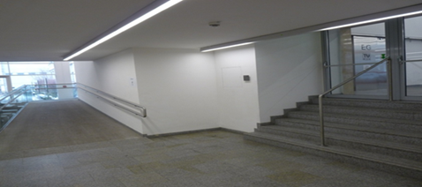
WAS
Beratung und Information der Zielgruppe(n)
Abklärung der Bedarfe
Individuelle Unterstützung in der Studiensituation
Mag. Marlene Fuhrmann-Ehn, TU Wien

Slide 4
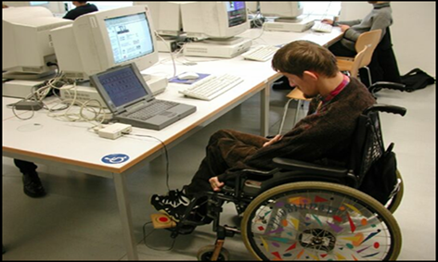
FÜR WEN
Studierende mit Behinderungen und/oder chronischen Erkrankungen
Alle Studierende, die im Studium in irgendeiner Form beeinträchtigt sind
Studierende mit psychischen Problematiken und Studierende mit Lernschwächen
Studierende, die sich für das Thema Behinderung im Rahmen des Studiums interessieren
Alle anderen Personen der TU Wien, die sich für das Thema Behinderung interessieren

Slide 5
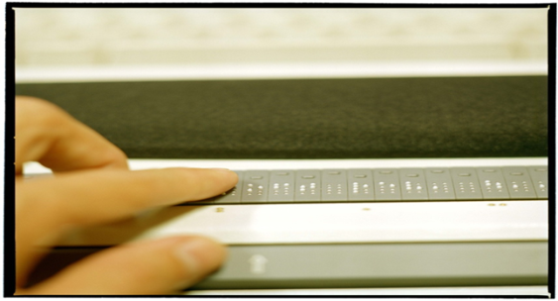
WIE
Abklärung des Bedarfs
Kontaktieren der Lehrenden
Festlegen der Unterstützungsmaßnahmen
Akquirieren von Tutor_innen
Gemeinsames Gespräch mit allen Beteiligten (Lehrende, Studierende, Tutor_innen, Behindertenbauftrage, andere ExpertInnen, Aufbereitung von Lehr- und Lernunterlagen
Organisatorische Abwicklung z.B. bei geänderten Prüfungsmodalitäten
Mag. Marlene Fuhrmann-Ehn, TU Wien

Slide 6
WIE
Verantwortung der Studierenden
Offensiv kommunizieren
Angebote in Anspruch nehmen
Bedarfe (rechtzeitig bekanntgeben)
Lernen selbstbestimmt zu agieren und ExpertInnen in eigener Sache zu sein
Bewältigungsstrategien aneignen
Soft Skills aneignen
Lernstrategien aneignen

Slide 7
Beispiele aus der Praxis
Schwerhöriger Informatikstudent
motorisch eingeschränkter Chemiestudent
Bauingenieurstudentin mit chronischer Erkrankung
Mathematikstudentin mit Schizophrenie

Slide 8
Was noch? GESTU
Individuelle Studienunterstützung für gehörlose und schwerhörige Studierende in Wien
Beratung und Information
Organisation von ÖGS DolmetscherInnen
Organisation von Tutorinnen und Tutoren
Information und Sensibilisierung der Lehrenden
Technischer Support
Erstellung von Fachgebärden

Slide 9
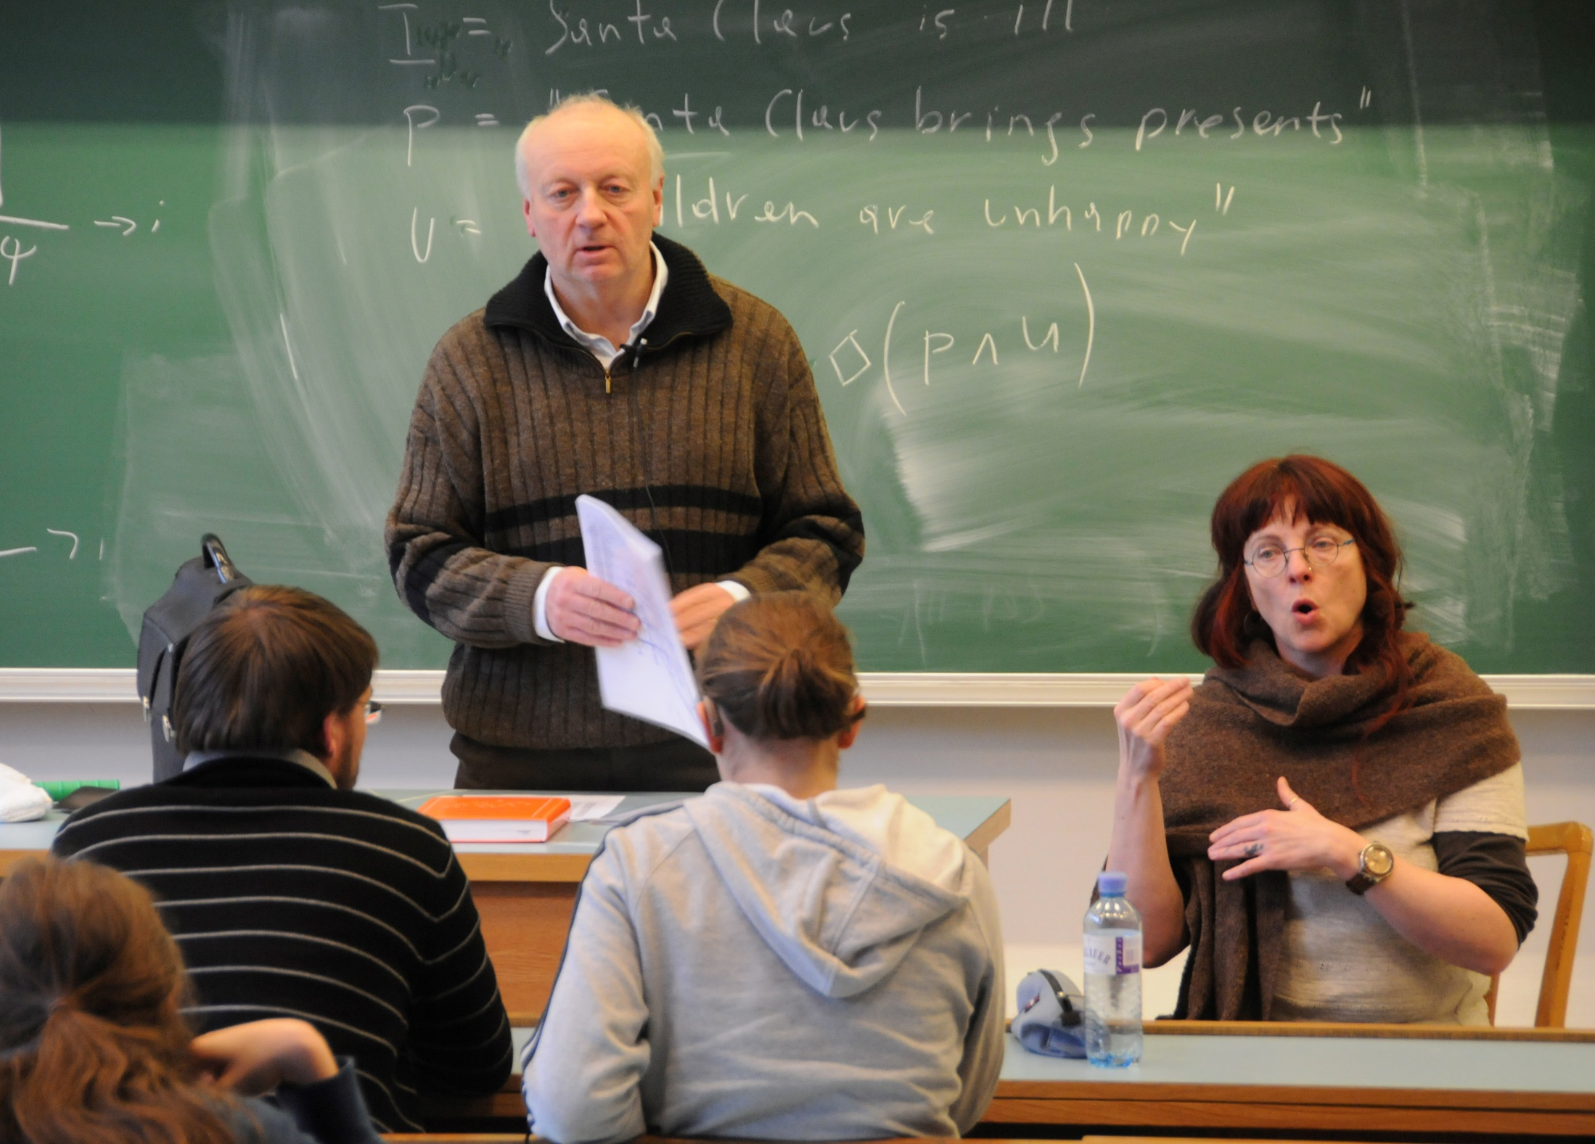
WIE
Barrierefreiheit von Gebäuden u. Infrastruktur
Aufbereitung von Lehr- u. Lerninhalten
Bereitstellen von ÖGS- Dolmetscher_innen
Bereitstellen von Tutorinnen und Tutoren
Aufbereitung von Lehr- u. Lernunterlagen
Literaturaufbereitung f. Studierende mit Sehbehinderung
Organisation des Studienbetriebs Einführungsphase
Anwesenheitspflicht
Technische Hilfsmittel

Slide 10
WO
Büro: Universitätsbibliothek der TU Wien,
Resselgasse 4, 4. Stock, 1040 Wien
Sprechstunden:
Mo 14:00 bis 16:00 Uhr
Do 10:00 bis 12:00 Uhr und nach Vereinbarung
Kontakt
www.tuwien.ac.at/barrierefrei
E-Mail: barrierefrei@tuwien.ac.at
Tel.: ++43/58801/42950

